Slide 1
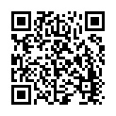
2022年度法学部新入生向け 事務ガイダンス（履修ガイダンス）
まずは、「履修の手引き」をダウンロードして、熟読してください。
「履修の手引き」には、進級・卒業するために欠かせない情報や、充実した大学生活を送るための情報が記載されています。
本資料は、「履修の手引き」の補助資料になります。
2022年3月25日
QRコードを読み込むか、クリックすると、サイトにとびます。
Notes:
こんにちは。
法学部新入生向け事務ガイダンスを始めます。まず、法学部「履修の手引き」を用意してください。履修の手引きは現在のページ上のQRコードを読み込むと、学部ホームページに飛び、確認することができます。履修の手引きには、進級・卒業するために欠かせない情報や、充実した大学生活を送るための情報が記載されています。高校までとは違い、大学では自分で情報を探し、自分に必要な情報を得なければなりません。その習慣を身につけましょう。それでは、履修の手引きに沿って、ガイダンスを進めていきます。

Slide 2
目次
１．スケジュール ⊳スライド P3
２．進級・卒業をするためには ⊳スライド P10
３．授業について ⊳スライド P18
４．試験や成績について （研究倫理教育） ⊳スライド P22
５．その他 ⊳スライド P26
Notes:
このガイダンスでは、大きく５つ案内します。
それでは、まずはスケジュールから見ていきましょう。

Slide 3
１．スケジュール
（１）２セメスター制 ⊳スライド P4
（２）１年間の流れ ⊳スライド P5
（３）当面の予定 ⊳スライド P6
3
Notes:
スケジュールでは、３つの項目を案内いたします。

Slide 4
１．スケジュール （１）２セメスター制
履修の手引き P14
2022年度（１年間）
春学期
（4/1～9/15）
秋学期
（9/16～3/31）
法学部では、１年間を春学期と秋学期に分けて、授業を実施しています
（一部、通年で実施する授業があります）。
時間割上では、通年・春学期・秋学期・●●セッションと開講する時期が分かれています。
Notes:
１つ目は、２セメスター制です。セメスターは学期を意味します。本資料には、右上に履修の手引きの該当ページを記載していますので、併せて確認してください。法学部では１年間を春学期、秋学期と半分に分けて、授業を実施しています。学期ごとに授業を受講して、試験を受け、成績が出ます。一部、１年間を通して授業をおこない、秋学期末に成績がでる科目もあります。その他、夏休みや春休みを利用しておこなうセッション科目などが設置されています。なお、春学期は、４月１日から９月１５日まで、秋学期は９月１６日から３月３１日までと学則で決まっています。

Slide 5
１．スケジュール （２）１年間の流れ
履修の手引き P13・14
月 | 内容
4月 | 春学期授業開始 Web履修登録
5月 | Web履修修正・確認
7月 | 春学期授業終了 春学期試験
9月 | 春学期成績発表
月 | 内容
9月 | 秋学期授業開始 Web履修修正・確認
1月 | 秋学期授業終了
1月～２月 | 秋学期試験
3月 | 秋学期成績発表 進級・卒業発表
祝日や授業がない日程については、学年暦を確認してください。
Notes:
続いて、１年間の流れです。履修の手引き13、14ページを確認してください。先ほど説明したとおり、春学期は４月に授業が始まり、４月中旬に履修登録をおこない、７月に春学期試験を受けて、９月上旬に春学期の成績が発表されます。秋学期は、９月中旬より授業が始まり、１月～２月初旬に秋学期試験を受けて、３月に秋学期の成績が発表され、同時に進級・卒業の発表があります。日程の詳細については、法学部ホームページの重要なお知らせを確認してください。

Slide 6
１．スケジュール （３）当面の予定（3/25現在） ※新入生案内もご確認ください。
日付 | 内容 | 備考
3/31（木）～ | 学生証番号・統合認証ID確認 | 本学のシステムを利用することができるようになります。 確認方法はこちらをご確認ください。
4/1（金） | オリエンテーション
4/1（金）～ | 2022年度授業時間割確認*¹ | 詳細はこちらをご確認ください。 初回授業までに、必ず確認してください。
4/3（日） | 入学式 | 詳細はこちらをご確認ください。
4/3（日）～ | 学習支援システムに仮登録 | 学習支援システムのアクセス方法および仮登録する方法は、こちらの「学習支援システムガイド」を確認してください。初回授業までに、仮登録を終えてください。
4/4（月） | 学生証配付、書類提出
4/6（水） | 健康診断 | 詳細はこちらをご確認ください。
4/7（木） | 春学期授業開始 | 学習支援システムで仮登録が完了した場合、この日より、仮登録した授業に関する情報を随時受信できるようになります。
4/16（土）～4/21（木） | 情報システムに履修登録（本登録） | 情報システムのアクセス方法および履修登録方法は、こちらを確認してください。 情報システムで履修登録した科目に対して、成績評価がつきます。
*¹ 新入生の皆さんは、まず、「法学部専門科目時間割」および「ILAC/市ヶ谷基礎科目・総合科目時間割」を確認してください。
Notes:
当面の予定は本資料の通りです。学生証番号・ユーザID（統合認証ID）は、3月31日以降にマイページにて確認可能です。IDとパスワードを入力することで、本学のシステムを利用することができるようになります。4月1日のオリエンテーションはクラス指定のため、なるべく3月31日中に確認してください。４月３日以降初回授業までに、学習支援システムガイドを確認して、受講する授業の仮登録をおこなってください。仮登録をおこなうことで、その授業のお知らせや教材等を確認することができるようになります。仮登録を終えたら、４月７日より実際に授業を受講します。そして、４月１６日から４月２１日までの間に、情報システム上で、履修登録をおこないます。この履修登録を本登録と言い、本登録をおこなうことで、初めて、大学に履修する科目を申請することになります。履修登録をおこなった科目のみに成績評価がつきます。仮登録をおこなっただけでは、成績はつきませんので、間違いのないように注意してください。

Slide 7
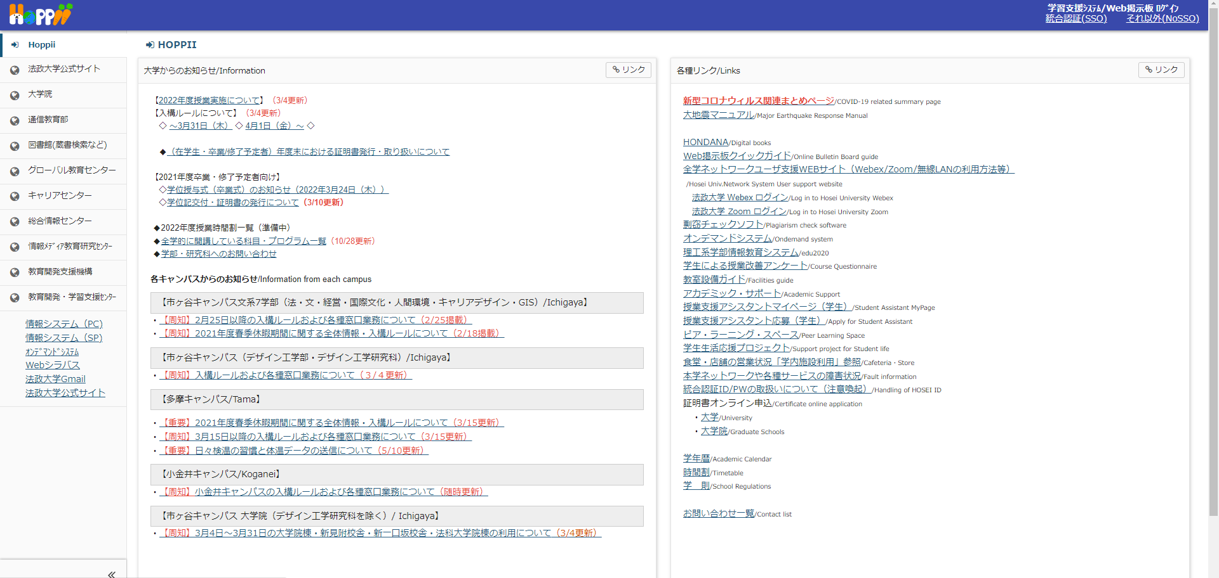
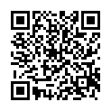
Hoppiiについて
補足：各種システムについて
学生が利用するシステムやサイト、全てのリンク先をひとまとめにしたポータルサイトが「Hoppii（Hosei portal to pick up information）」です。右上の統合認証IDをクリックすることで、学習支援システムへもログインできます。
「Hoppii」はこちら
（イメージ）
QRコードを読み込むか、 QRコードをクリックすると、サイトにとびます。
Notes:
学生が利用するシステムやサイト、全てのリンク先をひとまとめにしたポータルサイトが「ホッピ」です。右上の統合認証IDをクリックすることで、学習支援システムへもログインできます。
スマートフォンや自身のパソコンにブックマークすることをおすすめします。

Slide 8
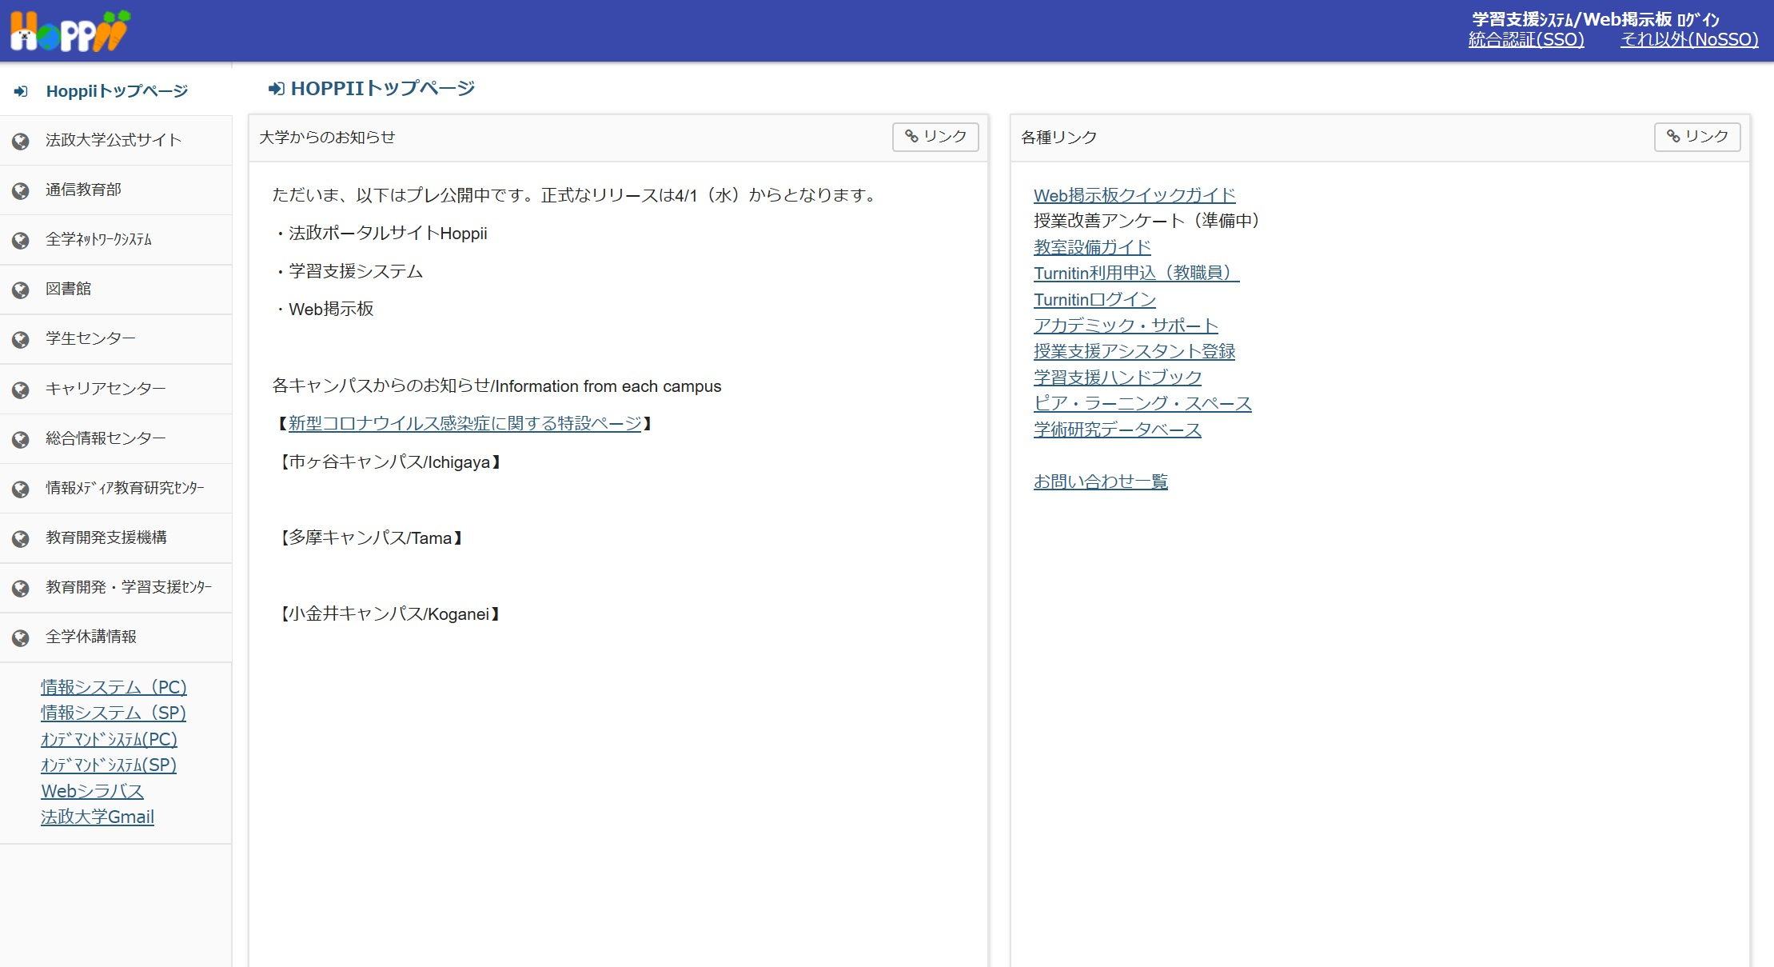
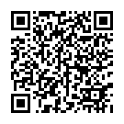
学習支援システムについて
補足：各種システムについて
授業教材の確認やレポート課題を提出、教員へ授業外での質問は、法政ポータルサイト「 Hoppii（ホッピ）」内の学習支援システムで行います。
「学習支援システムガイド」
（操作マニュアル等）はこちら
QRコードを読み込むか、 QRコードをクリックすると、サイトにとびます。
（イメージ）
Notes:
授業教材の確認やレポート課題を提出するのに使用します。また、教員との授業外での質問・連絡は、原則学習支援システム内の授業内掲示板で行うこととなっております。授業の仮登録は、4月3日から授業第１週までに完了してください。

Slide 9
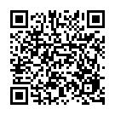
情報システム（履修登録）について
補足：各種システムについて
WEB履修登録や、 成績の確認ができます。法学部HP「2022年度授業関連情報（履修登録等）【法学部】」
に掲載の手順書を確認し、履修登録等を行ってください。
「情報システム」はこちら
（イメージ）
QRコードを読み込むか、 QRコードをクリックすると、サイトにとびます。
Notes:
ウェブ履修登録や、 成績の確認ができます。法学部ホームページ「2022年度授業関連情報（履修登録等）【法学部】」
に掲載の手順書を確認し、履修登録等を行ってください。

Slide 10
２．進級・卒業をするためには
（１）単位 ⊳スライド P11
（２）進級 ⊳スライド P12
（３）-１．卒業所要単位（法律学科） ⊳スライド P13
（３）-２．卒業所要単位（政治学科） ⊳スライド P14
（３）-３．卒業所要単位（国際政治学科） ⊳スライド P15
（４）履修登録するためには ⊳スライド P16
（５）履修可能単位数 ⊳スライド P17
10
Notes:
では、進級や卒業をするためにどんな科目を履修すればよいのか、見ていきましょう。

Slide 11
２．進級・卒業するには （１）単位
履修の手引き P16
大学では、単位制度を採用しています。
科目を「 履修（登録）」し、授業参加状況、レポート、試験等における成績評価の結果、合格した場合、単位が与えられます（「 修得 」と言います）。
定められた単位数を修得しなければ、進級・卒業することはできません。
Notes:
履修の手引き16ページを確認してください。大学では、単位制度を採用しています。科目を履修登録し、授業参加状況、レポート、試験等における成績評価の結果、合格した場合、単位が与えられます。単位を得られたことを修得と言います。定められた単位数を修得しなければ、進級・卒業することはできません。

Slide 12
２．進級・卒業するには （２）進級
履修の手引き P16
１年生から２年生に進級するためには、（1年間で、）
ILAC科目*¹、SSI科目*²、専門科目を問わず 20単位以上 を修得しなければなりません。
*¹ ILAC科目とは、市ヶ谷リベラルアーツセンターが開講している科目です。詳細は、「履修の手引き」P52～を確認してください。
*² SSI科目とは、SSI（スポーツ・サイエンス・インスティテュート）生のみ対象の科目です。
必ず、「進級に関する規程」を確認してください（２年生以降の進級も確認すること）。
Notes:
履修の手引き１６ページには、「進級に関する規程」が書かれています。１年生から２年生に進級するためには、１年間で、アイラック科目、SSI科目、専門科目を問わず２０単位以上を修得しなければなりません。アイラック科目とは、市ヶ谷リベラルアーツセンターが開講している科目を指し、いわゆる教養科目のことです。SSI科目は、スポーツ・サイエンス・インスティテュートに所属する学生のみが対象の科目です。２年生以降の進級に必要な条件も確認してください。

Slide 13
２．進級・卒業するには （３）-１．卒業所要単位（法律学科）※留学生・SSI生は別に定めます。
履修の手引き P17
＜Point＞
卒業する（４年次終了）までに、
ILAC科目44単位以上、専門科目88単位以上の
合計132単位以上修得しなければなりません。
ILAC科目の中には、100番台・200番台と科目が設置され、
各群の中で何単位以上と細かく定められています。
専門科目の中でも、選択必修科目、選択科目、自由科目と分かれており、各科目の必要単位を満たさなければなりません。
各群・科目の中にどんな科目が設置しているかは、
ILAC科目一覧は、「履修の手引き」P38~41を、
専門科目一覧は、「履修の手引き」P72~73を確認してください。
Notes:
ここでは留学生・SSI生を除く法律学科生の卒業所要単位を案内します。履修の手引き１７ページを確認してください。ここでのポイントは、卒業する（４年次終了）までに、アイラック科目44単位以上、専門科目88単位以上の合計132単位以上修得しなければなりません。アイラック科目の中には、100番台・200番台と科目が設置され、各群の中で何単位以上修得しなければならないと、細かく定められています。専門科目の中でも、選択必修科目、選択科目、自由科目と分かれており、各科目の必要単位を満たさなければなりません。各群や、科目の中に、どんな科目が設置しているかは、アイラック科目一覧は、「履修の手引き」38から41ページを、専門科目一覧は、「履修の手引き」72から73ページを確認してください。留学生は別ページ、SSI生はSSI「履修の手引き」にて卒業所要単位を確認してください。

Slide 14
２．進級・卒業するには （３）-２．卒業所要単位（政治学科）※留学生・SSI生は別に定めます。
履修の手引き P22
＜Point＞
卒業する（４年次終了）までに、
ILAC科目44単位以上、専門科目88単位以上の
合計132単位以上修得しなければなりません。
ILAC科目の中には、100番台・200番台と科目が設置され、
各群の中で何単位以上と細かく定められています。
専門科目の中でも、必修科目*、選択必修科目、選択科目、自由科目と分かれており、各科目の必要単位を満たさなければなりません。
*「政治学入門Ⅰ」、「政治学入門Ⅱ」は、
１年生次に必ず履修してください。
各群・科目の中にどんな科目が設置しているかは、
ILAC科目一覧は、「履修の手引き」P38~41を、
専門科目一覧は、「履修の手引き」P74~75を確認してください。
Notes:
ここでは留学生・SSI生を除く政治学科生の卒業所要単位を案内します。履修の手引き22ページを確認してください。ここでのポイントは、卒業する（４年次終了）までに、アイラック科目44単位以上、専門科目88単位以上の合計132単位以上修得しなければなりません。アイラック科目の中には、100番台・200番台と科目が設置され、各群の中で何単位以上修得しなければならないと、細かく定められています。専門科目の中でも、必修科目、選択必修科目、選択科目、自由科目と分かれており、各科目の必要単位を満たさなければなりません。必修科目の「政治学入門Ⅰ」、「政治学入門Ⅱ」は、１年生で必ず履修してください。各群や、科目の中に、どんな科目が設置しているかは、アイラック科目一覧は、「履修の手引き」38から41ページを、専門科目一覧は、「履修の手引き」74から75ページを確認してください。留学生は別ページ、SSI生はSSI「履修の手引き」にて卒業所要単位を確認してください。

Slide 15
２．進級・卒業するには （３）-３．卒業所要単位（国際政治学科）※SSI生は別に定めます。
履修の手引き P29
＜Point＞
卒業する（４年次終了）までに、
ILAC科目44単位以上、専門科目88単位以上の
合計132単位以上修得しなければなりません。
ILAC科目の中には、100番台・200番台と科目が設置され、
各群の中で何単位以上と細かく定められています。
専門科目の中でも、必修科目*、選択必修科目、選択科目、自由科目と分かれており、各科目の必要単位を満たさなければなりません。
*「国際政治への案内」、「Intensive English」は、
１年生次に必ず履修してください。
各群・科目の中にどんな科目が設置しているかは、
ILAC科目一覧は、「履修の手引き」P38~41を、
専門科目一覧は、「履修の手引き」P78~79を確認してください。
Notes:
ここではSSI生を除く国際政治学科生の卒業所要単位を案内します。履修の手引き２９ページを確認してください。ここでのポイントは、卒業する（４年次終了）までに、アイラック科目44単位以上、専門科目88単位以上の合計132単位以上修得しなければなりません。アイラック科目の中には、100番台・200番台と科目が設置され、各群の中で何単位以上修得しなければならないと、細かく定められています。専門科目の中でも、必修科目、選択必修科目、選択科目、自由科目と分かれており、各科目の必要単位を満たさなければなりません。必修科目の「国際政治への案内」、「Intensive English」は、１年生で必ず履修してください。各群や、科目の中に、どんな科目が設置しているかは、アイラック科目一覧は、「履修の手引き」38から41ページを、専門科目一覧は、「履修の手引き」78から79ページを確認してください。SSI生はSSI「履修の手引き」にて卒業所要単位を確認してください。

Slide 16
２．進級・卒業するには （４）履修登録するために
履修の手引き P33~
①「時間割」にて科目を確認する
学期、曜日、時限を
確認する。
②「履修の手引き」で卒業所要単位のどこに分類 されるか確認する
ILAC科目一覧、
専門科目一覧を確認する。
科目によっては、2年生や ３年生からでないと履修できない場合があります。
③「シラバス」を確認する
科目の学習目標や内容、
採点方法などを確認する。
「学習支援システム」上で、仮登録
「情報システム」上で、
WEB履修登録
（本登録）
授業開始前までに、
履修したい科目や興味のある科目を登録します。
登録方法は
「学習支援システムガイド」で
確認してください。
定められた期間（4/16
~21）に登録します。
登録方法は「手順書」で
確認してください。
履修登録が完了した科目に成績がつきます。
履修登録後に必ず履修登録科目確認通知書を出力し、保管・確認してください。
＜注意＞
履修登録は、自らの責任のもとでおこないます。
毎年、確認を怠ったことで、科目を修得できなかった例があります。
十分、お気をつけください。
「学習支援システム」のデータが、
「情報システム」に、自動的に移行はしません。必ず、自身で登録する必要があります。
Notes:
それでは履修の手引き３３ページ以降を確認のうえ、履修登録をおこなうための準備をおこないましょう。まず時間割で、科目の学期、曜日、時限を確認します。続いて、履修の手引きにて、その科目が、卒業所要単位のどこに含まれるのか、確認します。その際に、科目によっては２年生や３年生からでないと履修できない科目もあります。必ず、受講・履修年次を確認してください。そしてシラバスにて、科目の学習内容や授業の進め方、採点方法などを確認してください。これらを終えたら、学習支援システムで仮登録をおこないます。先ほども説明しましたが、仮登録をおこなうことで、その授業のお知らせや教材等を確認することができるようになります。続いて、定められた期間に、情報システム上で、履修登録をおこないます。重要なのでもう１度説明しますが、この履修登録をおこなうことで、初めて、大学に履修する科目を申請することになります。履修登録をおこなった科目のみに成績評価がつきます。仮登録をおこなっただけでは、成績はつきませんので、間違いのないように注意してください。履修登録・修正後に必ず履修登録科目確認通知書を出力し、保管・確認してください。

Slide 17
２．進級・卒業するには （５）履修可能単位数
履修の手引き P33
１年生次（年間）に、修得可能な単位数の上限は、 42単位 です。
なお、春学期に修得できなかった単位がある場合は、秋学期履修修正期間（9月下旬頃）に
（春学期分と合わせて）48単位 まで履修登録することができます。
必ず、「各学年の履修可能単位数」を確認してください（２年生以降の単位数も確認すること）。
ただし、オンライン授業については、卒業所要単位として60単位を超えて履修することができません 。
各授業の授業形態（オンライン／対面）については、シラバス等でご確認し、計画的な履修をしましょう。
情報システムでの履修登録の際、各授業について、授業形態（オンライン／対面）が表示されます。
オンライン授業の単位数は、こちらの表示に基づいて、集計されます。
Notes:
１年間に履修・修得できる単位数が決まっています。履修の手引き３３ページを確認してください。１年生の１年間に、修得可能な単位数の上限は、４２単位です。なお、春学期に修得できなかった単位がある場合は、秋学期履修修正期間に、春学期分と合わせて４８単位まで履修登録することができます。ただし、オンライン授業については、卒業所要単位として60単位を超えて履修することができません 。各授業の授業形態（オンライン／対面）については、シラバス等でご確認し、計画的な履修をしましょう。情報システムでの履修登録の際、各授業について、授業形態（オンライン／対面）が表示されます。オンライン授業の単位数は、こちらの表示に基づいて、集計されます。

Slide 18
３．授業について
（１）抽選、クラス指定、選考あり授業 ⊳スライド P19
（２）教室・校舎の見方について ⊳スライド P20
（３）休講・補講 ⊳スライド P21
18
Notes:
授業について見ていきましょう。

Slide 19
３．授業について （１）抽選、クラス指定、選考あり授業
履修の手引き P86~、他
ILAC科目や専門科目の一部には、抽選、クラス指定、選考あり授業などがあります。
抽選授業
クラス指定授業
選考あり授業
授業開始前に
抽選をおこなう授業
授業によって、抽選方法が
異なります。それぞれの案内を
確認してください。
（例）
「サイエンスラボ」、
「情報学入門」、
「法学入門演習」、
「政治学入門演習」など
あらかじめクラスが
指定された授業
（例）
英語や諸外国語などの外国語科目、
「スポーツ総合演習」、選択必修科目など
1回目の授業で
選考をおこなう授業
教室座席数や授業運営の
関係上、選考をおこないます。
＜注意＞
「履修の手引き」や「時間割」、「法学部掲示板」「ILAC掲示板」等、案内を確認すること。
また、必ず、1回目の授業に出席すること。
期限遅れや欠席した場合は、不利になっても、自己責任となります。
Notes:
授業によっては、授業開始前に抽選をおこなう授業や、あらかじめクラスが指定されている授業、１回目の授業で選考をおこなう授業などがあります。これらの情報については、履修の手引きや時間割、法学部掲示板、アイラック掲示板等で案内されます。冒頭にも説明しましたが、自分で情報を探して、自分に必要な情報を得なければなりません。また、初回授業は必ず出席するように心掛けてください。期限遅れや欠席した場合は、不利になっても、自己責任となります。

Slide 20
３．授業について （２）教室・校舎の見方について
授業教室は、時間割にて確認してください。
法学部HP「2022年度授業関連情報（履修登録等）【法学部】」に時間割は掲載しています。
【教室表示の見方】
S+数字3桁＝外濠校舎（数字上1桁目が階数）
F+数字3桁＝富士見坂校舎（数字上1桁目が階数）
F遠隔＝富士見坂校舎1階遠隔講義室
数字4桁＝ボアソナードタワー（数字上2桁が階数）
G+数字3桁＝富士見ゲート（数字上1桁目が階数）
Ｙ+数字3桁＝大内山校舎（数字上1桁目が階数）
※「各校舎の配置について」「教室の配置について」も併せてご確認ください。
教室や、曜日・時限、担当教員が変更になる場合があります。
その場合、法政ポータルサイト「 Hoppii（ホッピ）」内の学習支援システムでお知らせします。
Notes:
授業教室は、時間割にて確認してください。法学部HP「2022年度授業関連情報（履修登録等）【法学部】」に時間割は掲載しています。教室の記載がない授業は、オンラインでの授業実施の予定です。時間割に掲載している教室表示についても併せて確認してください。なお、各校舎の場所や、教室の場所が分からない場合は、法政大学教室設備ガイドで確認ができます。教室や、曜日・時限、担当教員が変更になる場合があります。その場合、法政ポータルサイト「ホッピ」内の学習支援システムでお知らせします。

Slide 21
３．授業について （３）休講・補講
履修の手引き P127、他
担当教員が公用、校務、病欠等により、授業がお休みになる場合があります（「 休講 」と言います）。
授業の進度や休講を補うために、「 補講 」をおこなう場合があります。
休講や補講の情報は、法政ポータルサイト「Hoppii（ホッピ）」内学習支援システムでお知らせします。
緊急事態等による休講については、「履修の手引き」 P166を確認してください。
Notes:
担当教員が、公用、校務、病欠等により、授業がお休みになる場合があります。これを休講と言います。授業の進度や休講を補うために、補講をおこなう場合があります。休講や補講の情報は、法政ポータルサイト「ホッピ」内学習支援システムでお知らせします。緊急事態等による休講については、履修の手引きで確認してください。

Slide 22
４．試験や成績について
（１）試験 ⊳スライド P23
（２）不正行為について ⊳スライド P24
（３）成績 ⊳スライド P25
22
Notes:
続いて、試験や成績について案内します。

Slide 23
４．試験や成績について （１）試験
履修の手引き P130~
試験は、定期試験期間の試験（オンライン試験・対面試験含む）、授業内試験（オンライン試験・対面試験含む）、
期末レポート（オンライン上での提出受付含む）等多岐にわたっています。
また、科目によっては、授業期間中の課題提出のみで試験を行わない「平常点」評価の授業もあります。
試験方法については、シラバスや学習支援システムのお知らせで確認してください。
※定期試験期間（春学期は7月21日～30日）に試験を行う授業は、通常の授業時限・教室と異なるため
注意が必要です。
日時・教室は、法学部HP「試験・成績関連情報」等で掲載するため、必ずご確認ください。
Notes:
履修の手引き、１３０ページ以降には試験について案内しています。試験は、定期試験期間の試験、授業内試験、期末レポート等、多岐にわたっています。また、科目によっては、授業期間中の課題提出のみで試験を行わない「平常点」評価の授業もあります。試験方法については、シラバスや学習支援システムのお知らせで確認してください。定期試験期間に試験を行う授業は、通常の授業時限、教室と異なるため注意が必要です。日時、教室の情報は、法学部ホームページ「試験・成績関連情報」等で掲載するため、必ずご確認ください。

Slide 24
４．試験や成績について （２）不正行為について
履修の手引き P131~
不正行為様態 | 処分内容
①剽窃（ひょうせつ）行為 例： ａ．他人の論文、出版物、ウェブサイト、作品等から、適切な引用処理を行わずに限定的に流用した | ○厳重注意または譴責
②悪質な剽窃（ひょうせつ）行為 例： ａ．他人の論文、出版物、ウェブサイト、作品等から、適切な引用処理を行わずに流用した ｂ．他人と示し合わせ、他人とほぼ同一の内容で課題を作成し提出した ｃ．他人が作成した論文等を、自己の氏名に書き換えて提出した ｄ．指導にも関わらず繰り返し剽窃行為を行った | ○停学３カ月未満 ○当該科目は無効（Ｅ評価）
③代筆依頼 例： ａ．論文・レポート等の作成を代行する企業・個人等の他者に作成を請け負わせ、納品物を自己が作成したものとして提出した | ○停学３カ月以上６カ月未満 ○当該科目は無効（Ｅ評価）
④その他不正行為 例： ａ．データの捏造（ねつぞう）、改竄（かいざん）。 | ○停学３カ月未満 ○当該科目は無効（Ｅ評価）
試験・課題等での不正行為は、基準に基づいて厳しく処分されます。
絶対におこなわないようにしてください。
提出されたレポートは、剽窃チェックソフトで確認します。
インターネット上から丸ごとコピーをするなど、適切な引用処理が
なされずレポート課題が提出された場合、このソフトで簡単にチェック
できますので、必ず適切な引用処理を行ってください。
適切な引用方法については、学習支援ハンドブック等を
確認ください。
また、友達や過年度の先輩のレポートとほぼ同一内容での
課題提出をした場合も、簡単にこちらでチェック可能なため、
不正行為は絶対に行わないようお願いします。
Notes:
履修の手引き、１３１ページ以降には試験における不正行為ついて案内しています。レポート課題での不正行為は、左の図の基準に基づいて厳しく処分されます。停学等の厳しい処分がくだる場合がありますので、絶対におこなわないようにしてください。提出されたレポートは、剽窃チェックソフトで確認します。インターネット上から丸ごとコピーをするなど、適切な引用処理がなされずレポート課題が提出された場合、このソフトで簡単にチェックできますので、必ず適切な引用処理を行ってください。適切な引用方法については、学習支援ハンドブック等を確認ください。また、友達や過年度の先輩のレポートとほぼ同一内容での課題提出をした場合も、簡単にこちらでチェック可能なため、不正行為は絶対に行わないようお願いします。

Slide 25
４．試験や成績について （３）成績
履修の手引き P140~
成績は、履修した科目の、学習の成果です（A～Cには加点・減点として、+−が付加されます）。
合格 （科目修得） |  |  |  | 不合格 （科目未修得）
S | A+- | B+- | C+- | D | E
学習目標を満たし 卓越した成績をあげた | 学習目標を満たし 優秀な成績をあげた | おおむね学習目標を満たした | 最低限な学習目標を満たしたが、不十分な点も見られる | 学習成果を 満たしていない | 未受験、採点不能
各評価にはそれぞれGP（Grade Point）がつきます。詳細は、「履修の手引き」で確認してください。
情報システムで「本登録」（履修）した科目のみに成績がつきます。
学習支援システム上での「仮登録」だけでは成績評価はつきませんのでご注意ください。
Notes:
履修の手引き１４０ページ以降には成績評価について案内しています。成績は、履修した科目の、学習の成果です。法政大学では、SからCマイナスまでが合格、DとEは不合格となります。各評価にはそれぞれグレードポイントがつきます。詳細は、「履修の手引き」で確認してください。何度か説明しましたが、履修登録をおこなった科目のみに成績評価がつきます。仮登録をおこなっただけでは、成績はつきませんので、間違いのないように注意してください。

Slide 26
５．その他
（１）統合認証ID・パスワード ⊳スライド P27
（２）法政Gメールアドレス ⊳スライド P28
（３）各種システム ⊳スライド P29
（４）FAQ ⊳スライド P30
（５）Chappii ⊳スライド P31
26
Notes:
最後に、本学のシステム等について紹介します。

Slide 27
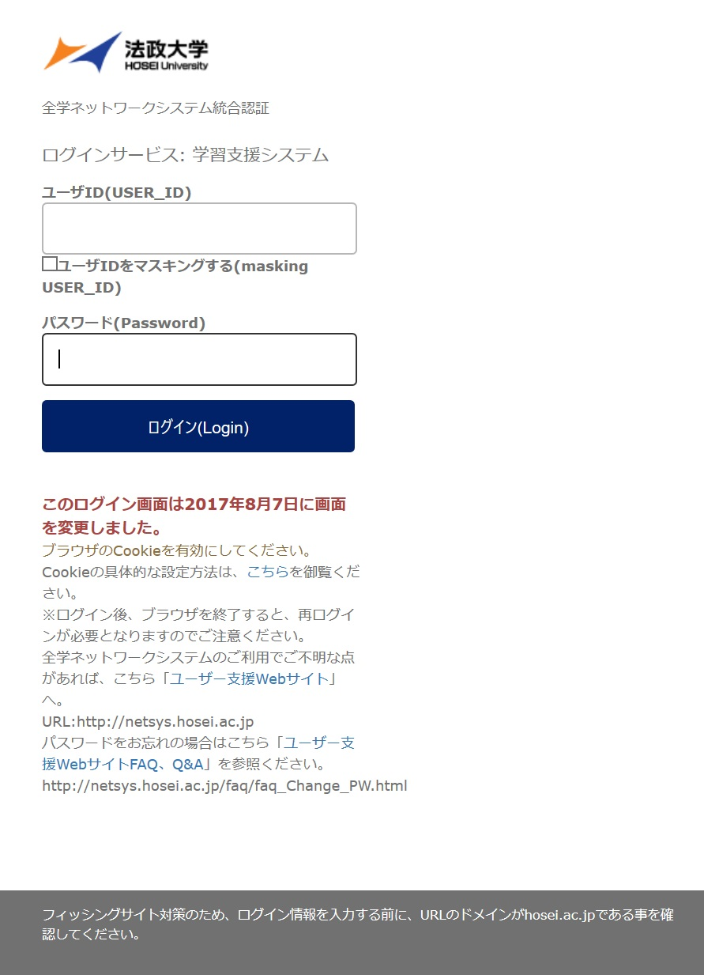
5．その他 （１）統合認証ID・パスワード
ユーザID（統合認証ID）は、3月31日以降に確認することができます。
ユーザID（統合認証ID）の確認と併せて、ユーザID（統合認証ID）のパスワード発行についても、必ずご確認ください（3月31日より発行開始）。
このID・パスワードで、本学のあらゆるシステムや、学内のWi-Fiなどにアクセスすることができます。
取り扱いには十分注意しましょう。
この画面が出た場合、
統合認証IDとパスワードを
入力してください。
Notes:
統合認証IDは、3月31日以降に確認することができます。統合認証IDの確認と併せて、統合認証IDのパスワード発行についても、マイページより必ずご確認ください。3月31日より発行が可能です。このID・パスワードで、本学のあらゆるシステムや、学内のワイファイなどにアクセスすることができます。取り扱いには十分注意しましょう。

Slide 28
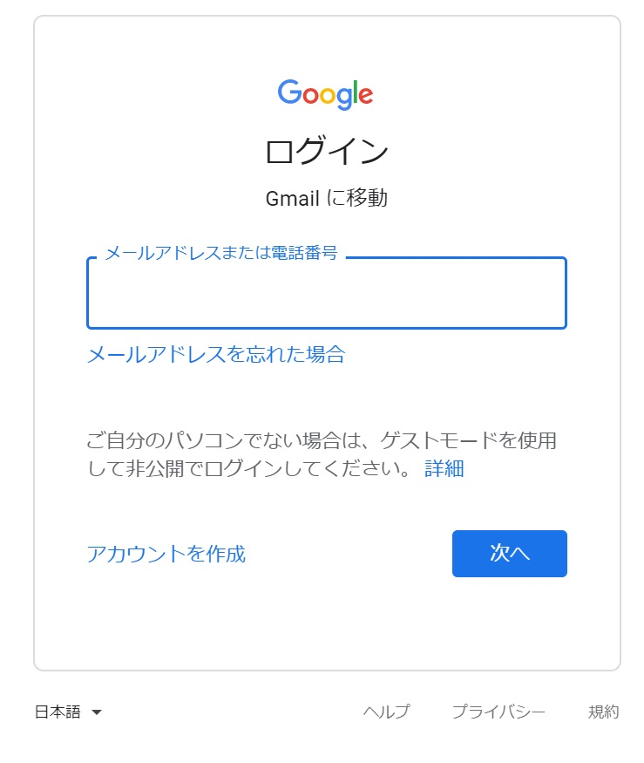
5．その他 （２）法政Gメールアドレス
全学生に個人のGメールアドレスを付与しています。
「～@stu.hosei.ac.jp」が、法政大学独自のメールアドレスになります。
統合認証ID・パスワード発行時の画面に自身のメールアドレスが表示されます。
大学からのメールを随時確認できるよう各自登録をしてください。
事務室からの履修・成績に関わる重要なお知らせなどを送りますので、必ず確認するようにしてください。
初めてログインするブラウザで、
この画面が出た場合、
大学Gメールアドレスを
入力してください。
この画面が出た場合、
統合認証IDとパスワードを
入力してください。
Notes:
全学生に個人のGメールアドレスを付与しています。統合認証ID・パスワード発行時の画面に自身のメールアドレスが表示されます。大学からのメールを随時確認できるよう各自登録をしてください。事務室からの履修・成績に関わる重要なお知らせなどを送りますので、必ず確認するようにしてください。

Slide 29
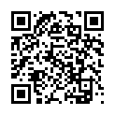
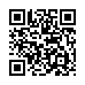
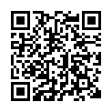
5．その他 （３）各種システム
学部HP
学部掲示板
WEBシラバス
情報システム
学習支援
システム
授業・履修、試験・成績、ゼミ選考等の情報が確認できます。
法学部掲示板では抽選授業等の情報、ILAC掲示板ではILAC科目の重要な情報が確認できます。
ILAC科目や専門科目の授業内容、学習目標、評価方法などが確認できます。
WEB履修登録や、
成績が確認ができます。
授業の教材や課題を提出するのに使用します。
「Hoppii」のログイン画面と同じです。
QRコードを読み込むか、 QRコードをクリックすると、サイトにとびます。
Notes:
各種システムは本資料の通りです。まずは、１度アクセスしてみてください。スマートフォンや自身のパソコンにブックマークすることをおすすめします。

Slide 30
5．その他 （４）FAQ
項番 | 質問 | 回答
１ | 先生の連絡先もしくは研究室を教えてほしい。 | 法学部事務では、一切連絡先・研究室を教えていません。先生へ質問がある場合は、直接授業前後に先生に聞く、もしくは、学習支援システムの授業内掲示板等でお伝えください。
２ | 授業に欠席します。先生に言ってもらえますか。 | 感染症罹患の場合は、事務にお知らせください。それ以外の場合は、事務では取り扱わないので、学習支援システムの授業内掲示板等で先生にお伝えください。
３ | 提出できなかった課題があるのですが、渡してもらえますか。 | 教員より事務に連絡がない限り、学生の皆さんの課題を事務では受け取りができません。
4 | Google フォームの回答の仕方を教えてほしい。 | こちらを参照ください。
Notes:
よくある質問は本資料の通りです。確認してください。その他FAQについては、学部ホームページ「2022年度授業関連情報（履修登録等）」で案内していますので合わせてご確認ください。

Slide 31
5．その他 （５）Chappii
Notes:
24時間365日いつでもスマホで簡単に調べられる、チャッピーをぜひご利用ください。ホームページのどこに情報が記載されているかを即座に調べることができます。

Slide 32
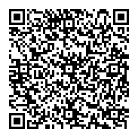
最後に
沢山の情報の中から、取捨選択し、自分に必要な情報を得る習慣をつけてください。
また、「ルール」や「期限」を厳守してください。
充実した大学生活を過ごすことができるように、法学部事務は皆さんをサポートします。
新入生サポート制度はこちら
法学部事務室
場所：大内山校舎1階
窓口開室時間：9:00~11:30、12:30~17:00
QRコードを読み込むか、クリックすると、サイトにとびます。
以上
Notes:
これで法学部新入生向け事務ガイダンスを終わります。沢山の情報の中から、取捨選択をして、自分に必要な情報を得る習慣を身につけてください。また、ルールや期限はしっかりと守りましょう。
以上で終わります。

